Slide 1
Bölüm 9: Sanal Bellek
İşletim Sistemleri

Slide 2
Sanal Bellek - Takas
Sistemde arka planda çalışan bir çok süreç var.
Fiziksel bellek tüm süreçlere yetecek kadar büyük değil. ☹
  Takas (swap)
    Süreçleri belleğe getir, yürüt, takas ile diske geri götür.
  Sanal bellek
    Süreçleri kısmen bellekte olsalar bile çalıştır.
Takas bir süreci birincil ve ikincil bellek arasında geçici olarak aktarır.
Talebe bağlı sayfalama (demand paging),
  Sürecin tamamını değil, yalnızca gerekli sayfaları belleğe getirir.

Slide 3
Sanal Bellek
Programın yürütülebilmesi için bellekte olması gerekir,
  Ancak, programın tamamı nadiren kullanılır.
  Hataları ele alan kod parçası, sıra dışı prosedürler, büyük veri yapıları.
Program kodunun tamamı aynı anda gerekli değildir.
Kısmen yüklenmiş programlar yürütülebilir! ☺
  Program artık fiziksel bellek limitiyle sınırlanamaz.
  Program çalışırken daha az fiziksel bellek kullanır.
  Aynı anda daha fazla program çalışabilir.
  Programları belleğe yüklemek veya takas için daha az G/Ç gerekir.

Slide 4
Sanal Bellek
Mantıksal belleğinin fiziksel bellekten ayrılması.
Programın yürütülmesi için bir kısmının bellekte olması yeterli.
Mantıksal adres alanı, fiziksel adres alanından çok daha büyük olabilir.
Adres alanlarının birkaç süreç tarafından paylaşılmasına izin verir.

Slide 5
Sanal Bellek Adres Uzayı
Sürecin bellekte yerleşimine dair mantıksal görünüm.
Genellikle 0 adresinden başlar, alanın sonuna kadar bitişik adresler.
Fiziksel bellek, sayfa çerçeveleri olarak düzenlenir.
MMU mantıksal ve fiziksel adresleri eşler.
Sanal bellek iki yolla uygulanır:
  Talep olduğunda sayfalama (demand paging).
  Talep olduğunda kesimleme (demand segmentation).

Slide 6
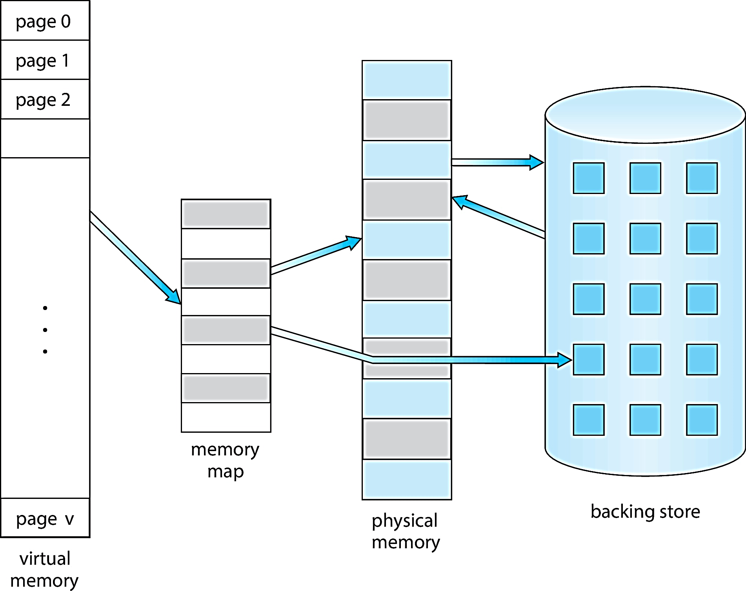
Sanal Bellek
.

Slide 7
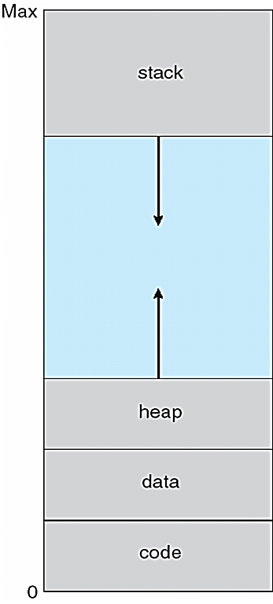
Sanal Bellek Adres Uzayı
Yığıt maksimum mantıksal adreste başlar ve
  büyüdükçe aşağı doğru iner.
Kullanılmayan adres alanı, boşluk veya delik (hole).
Yığıt veya yığın, bulunduğu sayfa dolana kadar fiziksel
belleğe ihtiyaç yoktur.
Sanal adres alanına eşleme yoluyla sistem kütüphaneleri
paylaşılabilir.

Slide 8
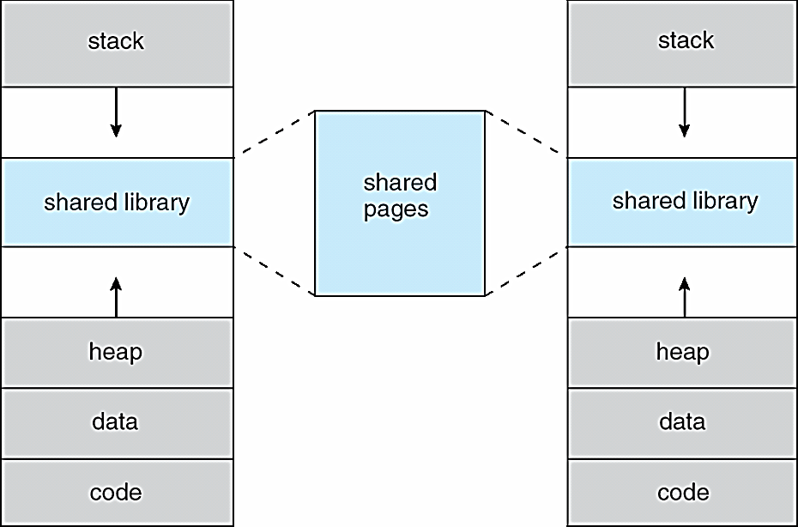
Paylaşımlı Kütüphane
.

Slide 9
Sanal Bellek – Şişkin (Bloat) Yazılım Yönetimi
Çok özellik taşıyan ve bellekte çok fazla yer kaplayan yazılım.
Program belleğe sığmayacak kadar büyük olabilir.
Programı parçalara ayırmak kötü bir fikir. ☹
Sanal bellek
  Her programın kendi adres alanı vardır.
  Adres alanı, sayfa adı verilen parçalara bölünmüştür.
  Her sayfa bitişik bir alandır ve bir fiziksel adres ile eşlenir.
  Tüm sayfaların fiziksel bellekte olması gerekmez.
  Gerekli bir sayfa bellekte olmadığında, işletim sistemi halleder. ☺

Slide 10
Talep Olduğunda Sayfalama
Tüm süreç yükleme zamanında belleğe getirilebilir, veya
Bir sayfa yalnızca gerektiğinde belleğe getirilebilir.
  Daha az G/Ç işlemi, Gereksiz G/Ç yok, Daha az bellek gerekli.
Takas (swap) sayfalamaya benzer.
  Sayfa gerekli olduğunda referans verilir.
    Referans geçersiz ise işlem iptal edilir.
    Sayfa bellekte değil ise, belleğe getirilir.
Lazy swapper - sayfa gerekmedikçe asla belleğe getirilmez.
Pager - takas ile uğraşan birim.

Slide 11
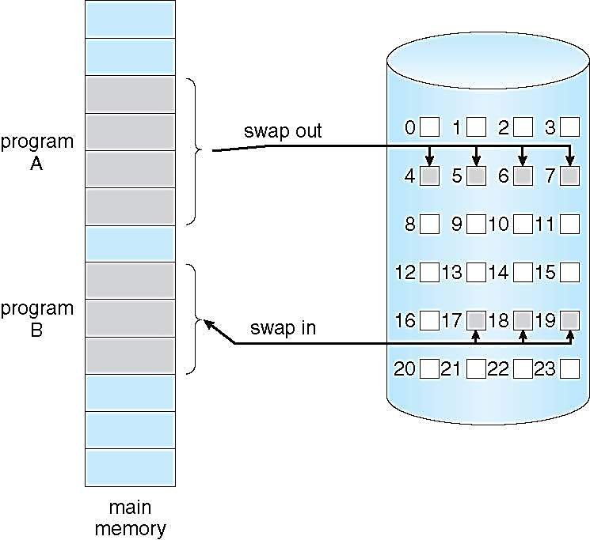
Talep Olduğunda Sayfalama
.

Slide 12
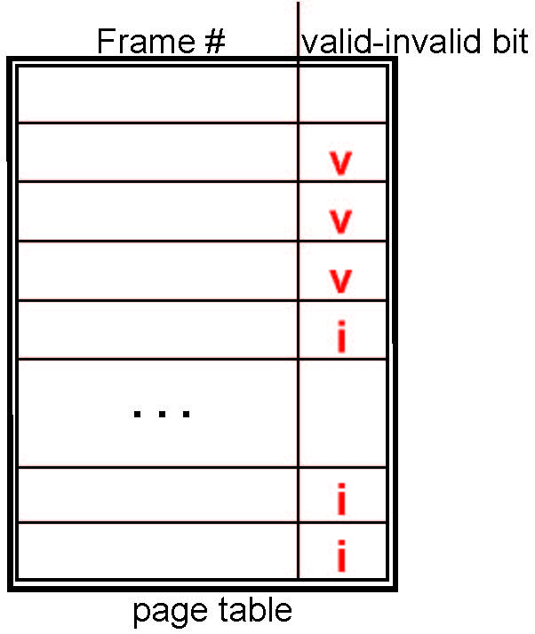
Geçerli Geçersiz Biti
Sayfa tablosunda her satır için geçerli-geçersiz biti bulunur.
  v - bellekte yerleşik (valid),
  i - bellekte değil (invalid).
Başlangıçta tüm çerçevelere i değeri atanır.
Geçerli-geçersiz biti i ise → sayfa hatası.

Slide 13
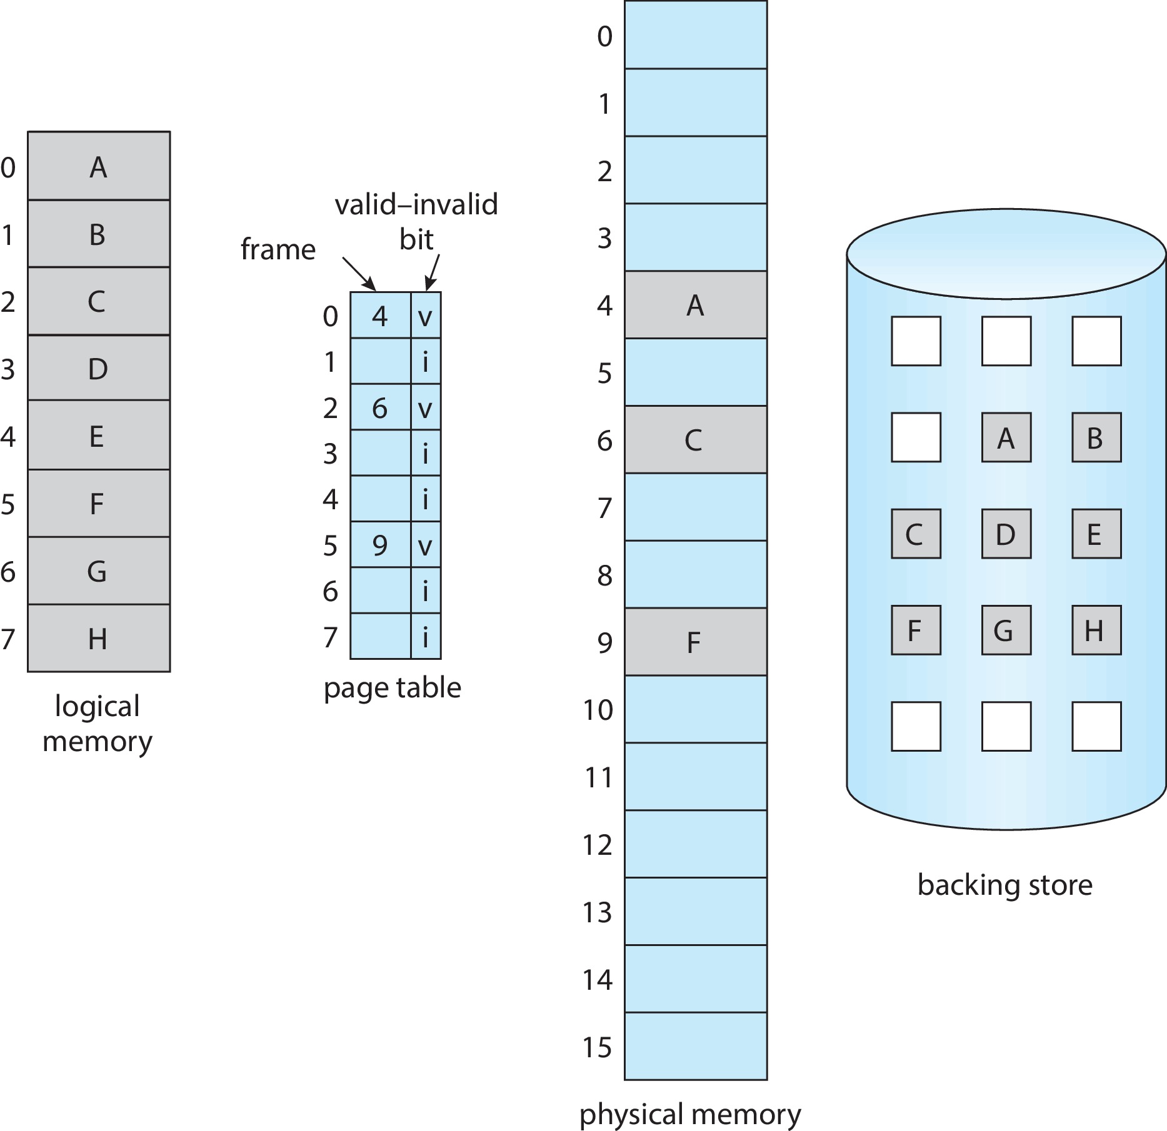
Geçerli Geçersiz Biti
.

Slide 14
Hatalı Sayfa İşlemi
Mevcut/yok biti, sayfanın bellekte olup olmadığını söyler.
Adres bellekte yoksa ne olur?
İşletim sistemine tuzak (trap).
  Diske göndermek için bir sayfa seçilir.
  Gerekli olan sayfa belleğe getirilir.
  Komut yeniden başlatılır.

Slide 15
Hatalı Sayfa İşlemi
Bellekte bulunmayan bir sayfaya erişim olduğunda,
  Yürütme işletim sistemine geçer.
İşletim sistemi sayfa tablosunu kontrol eder.
  Geçersiz bir referans ise süreç iptal edilir.
Sorun yalnızca erişilecek sayfanın bellekte olmaması ise,
  Bellekte boş bir çerçeve (frame) bulunur.
  Sayfayı çerçeve içine yerleştirmek için disk işlemi çizelgelenir.
  Sayfa tablosu güncellenir.
  Geçerli, mevcut (valid) biti atanır.
Sayfa hatasına neden olan komut yeniden başlatılır.

Slide 16
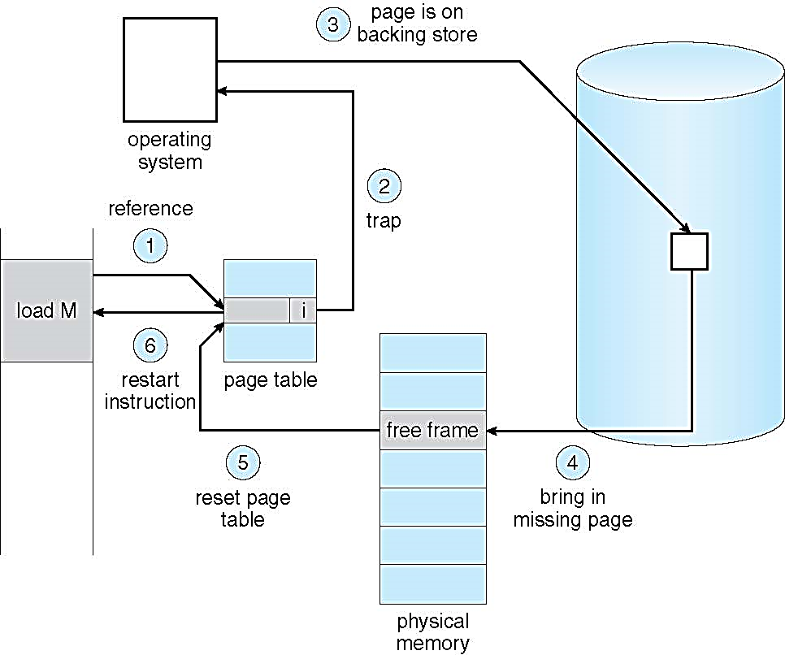
Hatalı Sayfa İşlemi
.

Slide 17
Talep Olduğunda Sayfalama Adımları
İşletim sistemi yürütmeyi ele geçirir.
Yazmaçlar ve süreç durumu kaydedilir.
Kesmenin bir sayfa hatasından kaynaklandığı belirlenir.
Sayfa referansının geçerli olup olmadığı kontrol edilir.
Sayfanın diskteki konumu belirlenir.
Disk işlemi için sırada beklenilir.
Diskte arama ve/veya gecikme süresi boyunca beklenilir.
Sayfa boş bir çerçeveye aktarılmaya başlanır.

Slide 18
Talep Olduğunda Sayfalama Adımları
Beklerken CPU başka bir sürece tahsis edilir.
Disk G/Ç alt sisteminden kesme üretilir (G/Ç tamamlandı).
Aktif süreç için yazmaç ve süreç durumu kaydedilir.
Kesme kaynağının diskten olduğu belirlenir.
Sayfanın bellekte olduğunu göstermek için sayfa tablosu güncellenir.
CPU'nun tekrar tahsis edilmesi beklenir.
Yazmaçlar, süreç durumu ve güncel sayfa tablosu geri yüklenir.
Yarıda kesilen komut tekrar başlatılır.

Slide 19
Bellek Eşlemeli (Memory Mapped) Dosyalar
Süreç, bir dosyayı sanal adres alanının bir parçasına eşleyebilir.
Paylaşımlı bellek (shared memory) yoluyla iletişim için kullanılır.
Süreçlerin aynı dosyayı paylaşabilmesi sağlanır.
Okuma ve yazma işlemleri yapılabilir.

Slide 20
Yazarken Kopyalama (Copy-on-Write)
Süreçlerin başlangıçta aynı sayfaları bellekte paylaşmasına izin verir.
  Paylaşılan sayfa değiştirileceğinde, sayfa kopyalanır.
Sadece değiştirilen sayfalar kopyalanır,
  Süreçler az maliyetle oluşturulabilir.
Boş sayfalar, talep üzerine bir havuzdan tahsis edilir.
  Talepler için, havuzda her zaman boş çerçeveler tutulur.
  Hata durumunda boş çerçeve aramak ve boşaltmak gerekmez.

Slide 21
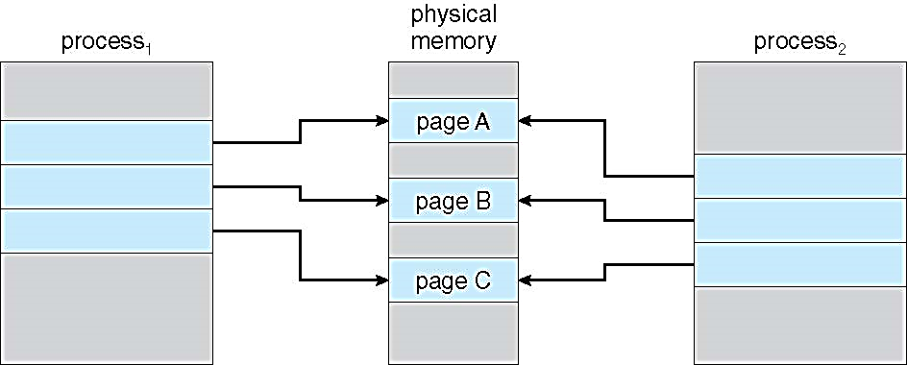
Yazarken Kopyalama
Dosyalar değiştirilmedikçe ortak kullanılır.

Slide 22
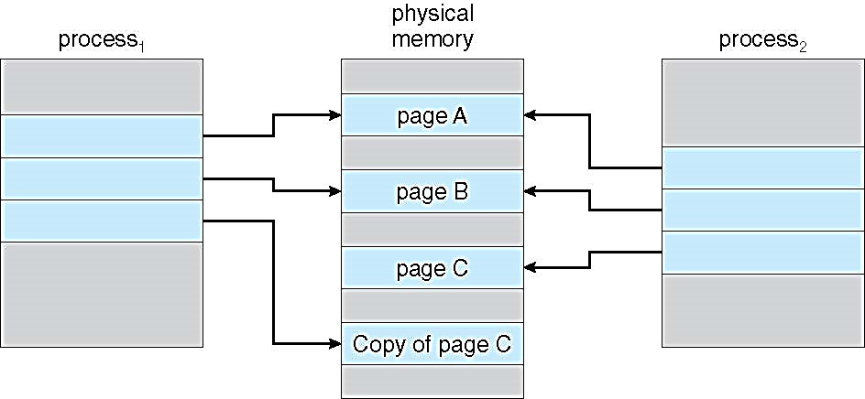
Yazarken Kopyalama
Değişiklik yapılacak sayfanın kopyası oluşturulur.

Slide 23
Boş Çerçeve Bulunamazsa
Sayfalar süreçler tarafından kullanılmakta iken, yeni istekler gelebilir.
Bellek kısıtlı, her bir sürece ne kadar tahsis edilmeli?
Sayfa takası:
  Kullanımda olmayan sayfaların bulunması ve çıkarılması.
Algoritma:
  Süreç sonlandırılsın mı?
  Sayfalar takas mı edilsin?
Performans:
  Minimum sayfa hatasıyla karşılaşma. ☺
  Aynı sayfa birçok kez takas edilebilir.

Slide 24
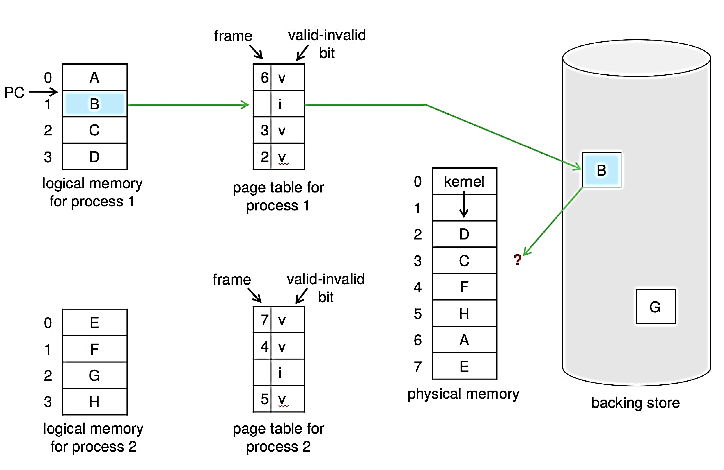
Sayfa Yer Değiştirme (Page Replacement)
.

Slide 25
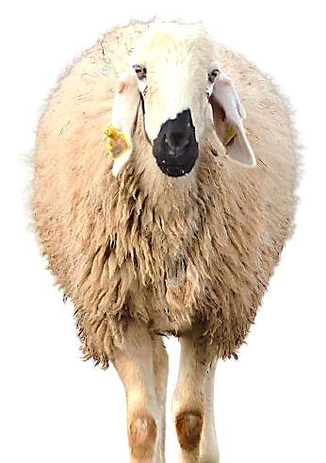
Sayfa Yer Değiştirme
Gerekli sayfanın diskteki konumu bulunur.
Bellekte boş bir çerçeve aranır.
  Boş bir çerçeve bulunursa kullanılır.
  Bulunamazsa, bir kurban (victim) aranır. ☺
  Kurban kirli (dirty) ise diske yazılır.
İstenen yeni sayfa boş çerçeveye taşınır.
Sayfa tablosu (page table) güncellenir.
Tuzağa (trap) neden olan komut yeniden başlatılır.

Slide 26
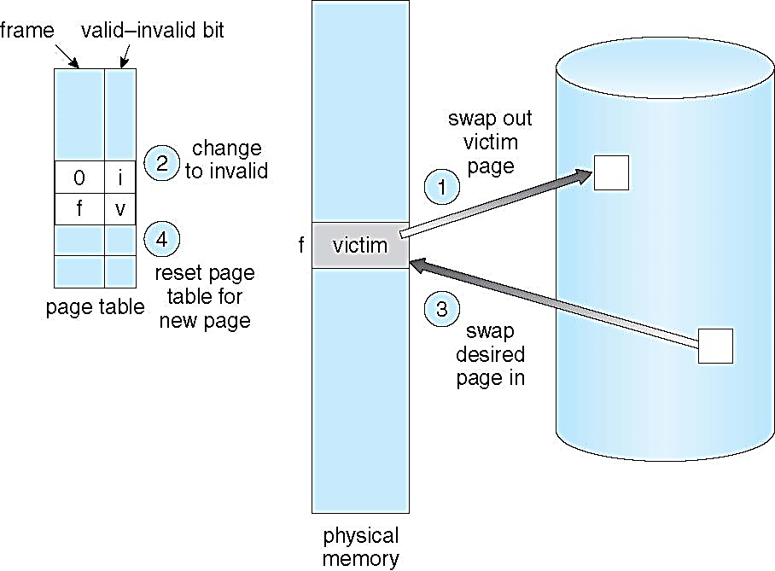
Sayfa Yer Değiştirme
.

Slide 27
Sayfa Hatasının Etkisi
Sayfa hatası süresi = 25 ms (page fault)
Bellek erişim süresi = 100 ns (memory access)
Sayfa kayıp oranı = p (miss rate)
EAT = Effective access time.
EAT = 100(1-p) + (25)10⁶p = 100 + 24999900*p.
p = 0.001 ise, EAT = 25099.9 ns.
EAT < 110 ns olması için, p < 0.0000004 olmalı.

Slide 28
Sayfa Yer Değiştirme Algoritmaları
Optimum (optimal)
Yakın zamanda kullanılmayan (not recently used)
İlk giren ilk çıkar (first-in first-out)
İkinci şans (second chance)
Saat (clock)
En eski kullanılan (least recently used)
Çalışma kümesi (working set)
Çalışma kümesi saat (working set clock)

Slide 29

Optimum Sayfa Değişimi
Tarifi kolay, uygulanması imkansız.
En uzun süre kullanılmayacak olan sayfa seçilir.
Sayfalar kendisine erişimden önce çalıştırılacak
komut sayısı ile etiketlenir.
İhtiyaç halinde en yüksek etikete sahip sayfa çıkarılır.
İşletim sistemi hangi sayfaya ne zaman erişileceğini
bilemez (crystal ball).
Algoritmaların performansını karşılaştırmak için kullanılır.

Slide 30
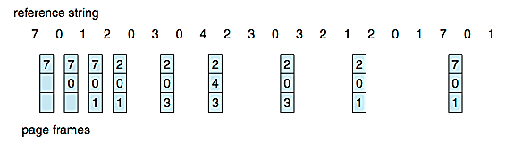
Optimum Sayfa Değişimi
Sayfa hatası (page fault) 9 kez,
Sayfa değiştirme (page replacement) 6 kez.

Slide 31
Yakın Zamanda Kullanılmayan Sayfa Değişimi
Sayfalara kullanım zamanlarına göre öncelik değerleri atanır.
Sayfa çıkarılacağında en düşük öncelikli sayfa seçilir.
Her bir sayfa için R (referenced) ve M (modified) bitleri bulunur.
Süreç başladığında, bitlere 0 atanır, periyodik olarak, R biti temizlenir.
Sayfa dört farklı durumda olabilir.
  Erişilmedi, değiştirilmedi.
  Erişilmedi, değiştirildi.
  Erişildi, değiştirilmedi.
  Erişildi, değiştirildi.

Slide 32
LRU vs NRU
least recently used vs not recently used.
En eski kullanılan, Yakın zamanda kullanılmayan.
LRU keeps track of page usage over a short period of time, while NRU just looks at the usage in the last clock interval.

Slide 33
İlk Giren İlk Çıkar Sayfa Değişimi
FIFO (first in first out).
Zamana göre sıralı sayfa listesi tutar.
  En son erişilen sayfa listenin sonunda durur.
İhtiyaç halinde en eski sayfa, yani sıranın başındaki tahliye edilir.
Uygulaması kolay bir algoritma. ☺
En eski sayfa en yoğun kullanılan sayfa olabilir!
Kullanım bilgisini dikkate almaz.

Slide 34
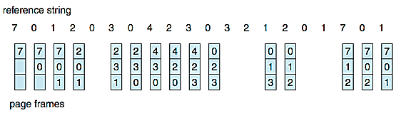
İlk Giren İlk Çıkar Sayfa Değişimi
En eski olanı değiştirir.
Kötü performans ama basit.
Sayfa hatası 15 kez, Sayfa değiştirme 12 kez.

Slide 35
İkinci Şans Sayfa Değişimi
İlk giren ilk çıkar yönteminin gelişmiş bir versiyonu.
Sık kullanılan sayfaların değiştirilmesi önlenir.
  R (referenced) bitine bakılır.
  R değeri 0 ise, sayfa eski ve erişilmemiştir.
  R değeri 1 ise, sayfaya ikinci bir şans verilir.
  Eğer tüm sayfalara erişildiyse, İlk giren ilk çıkar gibi çalışır.

Slide 36
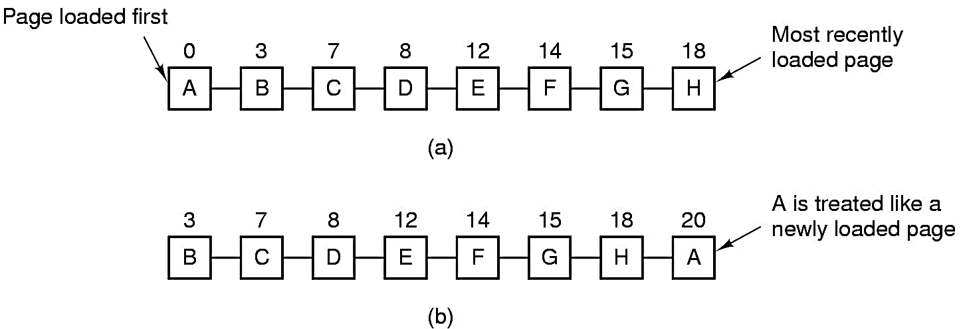
İkinci Şans Sayfa Değişimi
FIFO mantığında sıralı sayfalar.
Sayfa hatası varsa, A'nın R biti 1 ise, A'ya ikinci şans verilir.
Sayılar: sayfaların gelme zamanlarını gösterir.

Slide 37
Saat Sayfa Değişimi
İkinci şans algoritmasına benzer, işleyişi farklıdır.
İkinci şans algoritması, sayfaları listede sürekli olarak hareket ettirir.
Alternatif olarak sayfa çerçeveleri saat şeklinde dairesel bir listede tutulur.
Sayfa tablosundaki bir işaretçi (saat işareti) kullanılarak sayfalar işlenir.

Slide 38
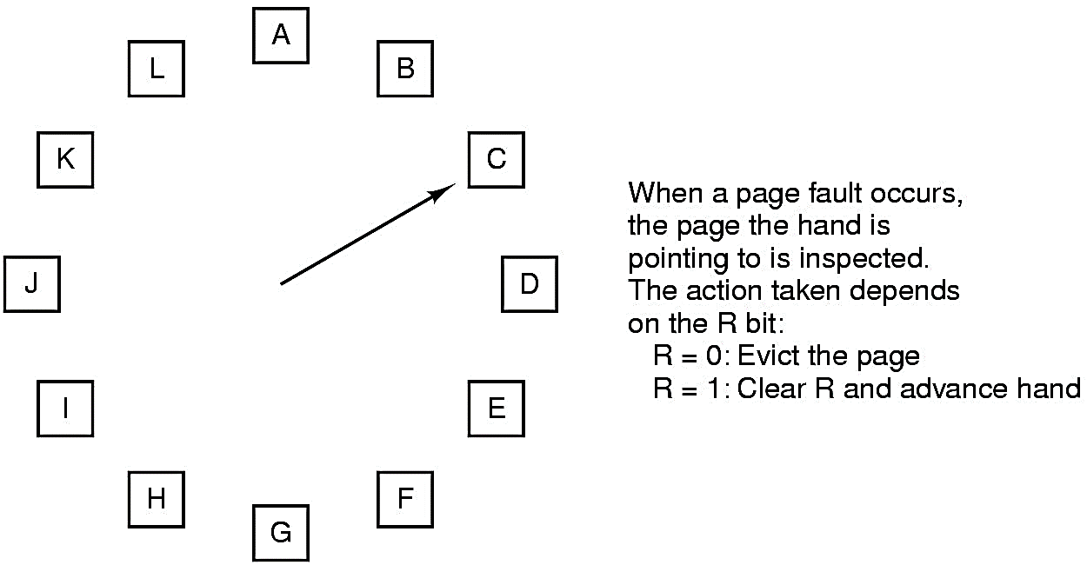
Saat Sayfa Değişimi
.

Slide 39
En Son Kullanılan Sayfa Değişimi
Optimum algoritmaya yakın bir yaklaşım.
Uzun süre kullanılmayan sayfalar, bir daha kullanılmaz mantığı.
Sayfa hatası olduğunda, en uzun süre kullanılmayan sayfa çıkarılır.
Süreyi kaydetmek için,
  Bellekteki sayfaların yer aldığı bir bağlı liste veri yapısı,
  Donanım sayacı, veya
  Bir matris kullanılır.

Slide 40
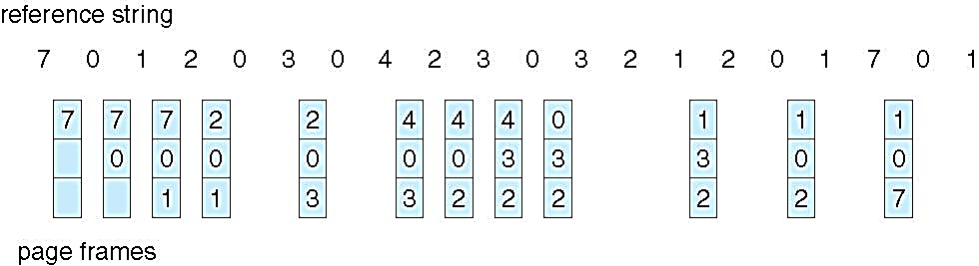
En Son Kullanılan Sayfa Değişimi
Sayfa hata sayısı: 12 kez,
Sayfa değiştirme: 9 kez.

Slide 41
En Son Kullanılan Sayfa Değişimi
Maliyetli bir algoritma, verimli bir şekilde gerçeklenmesi zor.
Sayfa için fazladan bir sayaç (kullanım süresi) kullanılır. (donanımsal)
  En eski sayfa değiştirilir.
  Sayaç için donanım desteği gerekir.
  Sayfa hatasında, en eski olanı bulmak için tüm sayaçlar kontrol edilir.
Bir yığında sayfa numaraları saklanır. (yazılımsal)
  Yığının en altındaki sayfa değiştirilir.
  Sayfa çerçevelerin boyutunda bir yığın gerekli.
  Sayfa zaten yığının içindeyse, önce çıkarılır, sonra yığına geri konur.
  Değilse, yığına konur. (push)

Slide 42
En Son Kullanılan Sayfa Değişimi (Yığın)
.

Slide 43
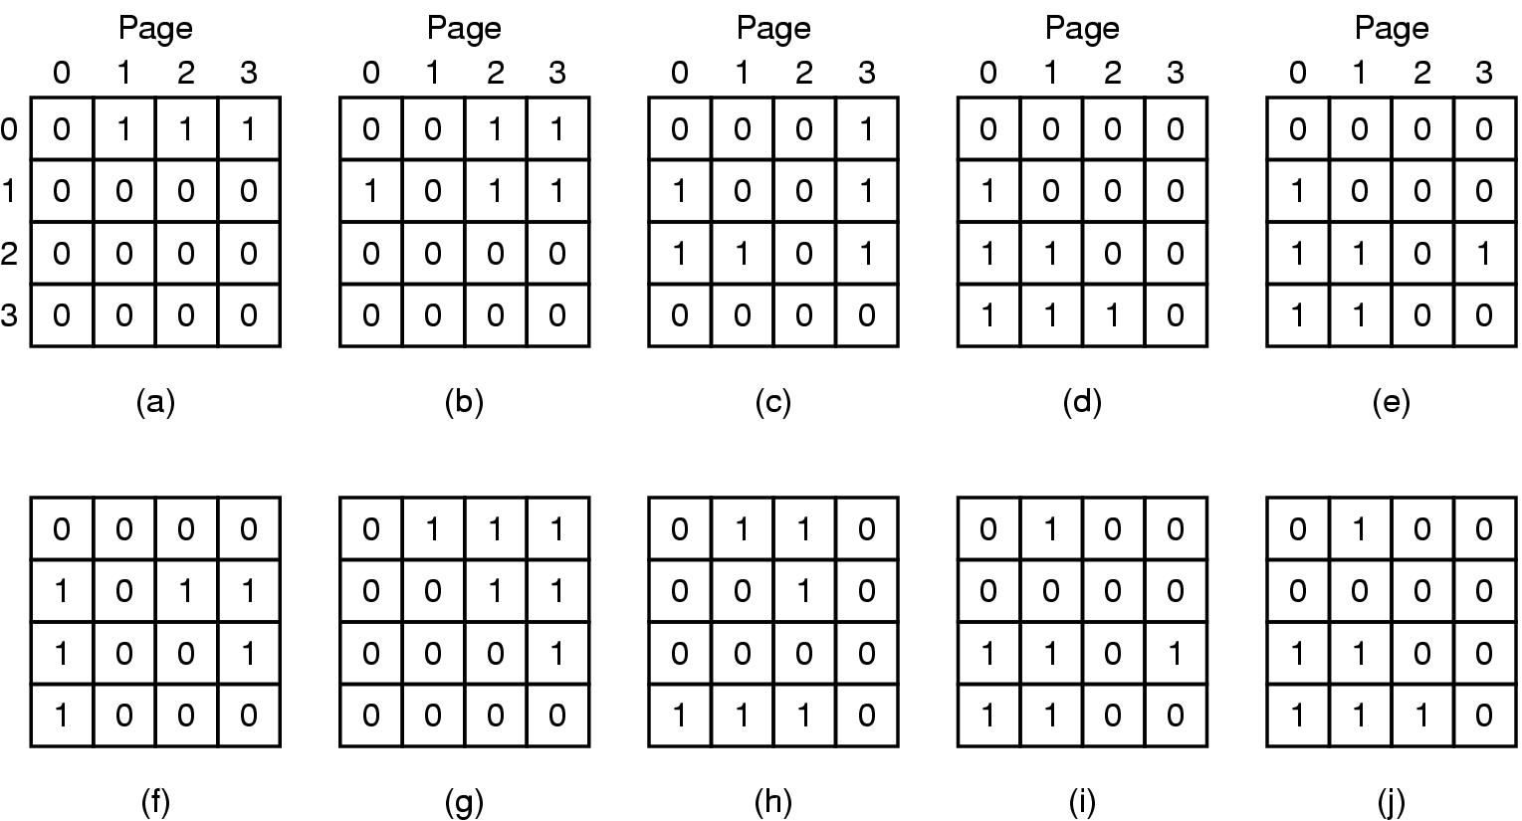
En Son Kullanılan Sayfa Değişimi (Donanımsal)
Sayfalara 0, 1, 2, 3, 2, 1, 0, 3, 2, 3 sırasıyla erişildiğinde matrisin içeriği.

Slide 44
En Son Kullanılan Sayfa Değişimi (Donanımsal)
Sayfa i'ye erişildiğinde, i. sütunu 0 doldur, i. satırı 1 doldur.

Slide 45
Sık Kullanılmayan Sayfa Değişimi
En son kullanılanı değiştir algoritmasına benzer. (Not frequently used)
Sayfaların erişim zamanları kaydedilir.
Sayfa hatası olduğunda, en düşük değerli olan çıkarılır.
Uzun bir günlük (log) tutmak gerekir. ☹

Slide 46
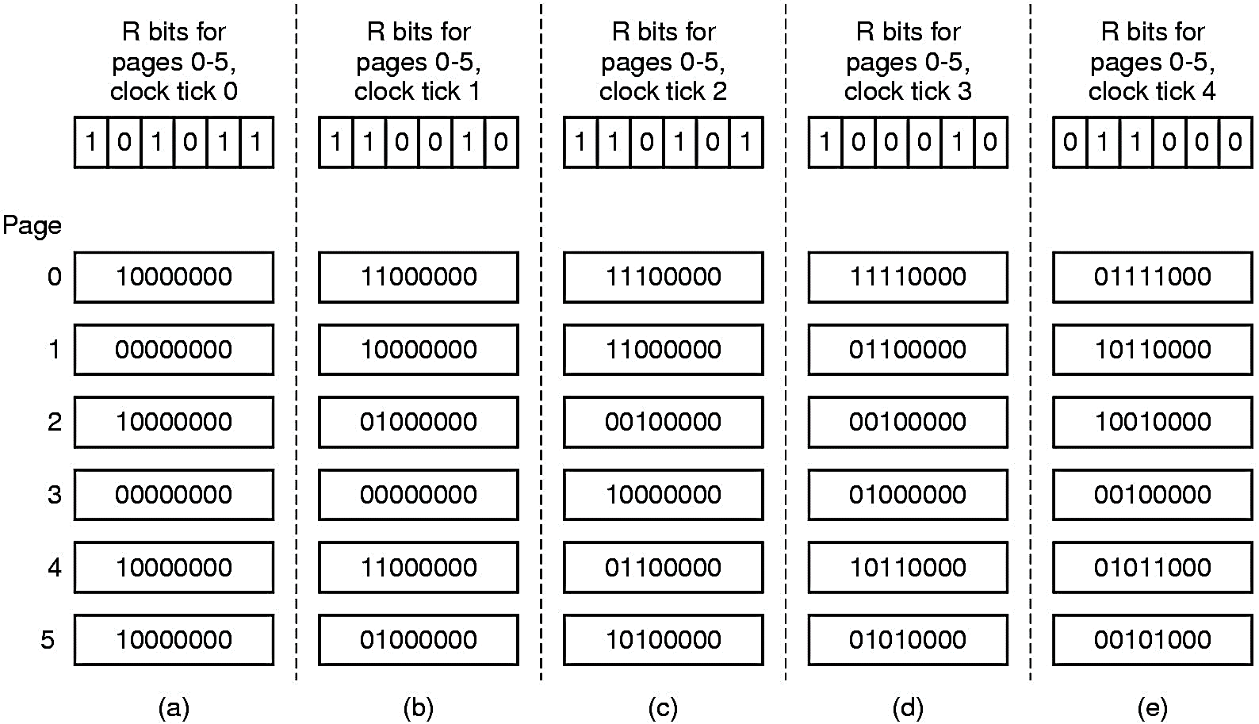
Sık Kullanılmayan Sayfa Değişimi
Altı sayfa ve beş zaman dilimi için algoritma çıktısı.

Slide 47
Çalışma Kümesi Sayfa Değişimi
Sayfaları önceden değil talep üzerine yükler.
Süreç koşarken, sayfalarının nispeten küçük bir kısmına erişir.
Çalışma kümesi (working set):
  Bir sürecin herhangi bir anda kullanmakta olduğu sayfalar.
  Bir sonraki aşamaya kadar, çok fazla sayfa hatasına neden olmaz.
Bir süreç bellekten çıkarılıp, tekrar belleğe alındığında,
  Önce çalışma kümesi yüklenir,
  Böylece sayfa hata sayısı, büyük ölçüde azaltılır.

Slide 48
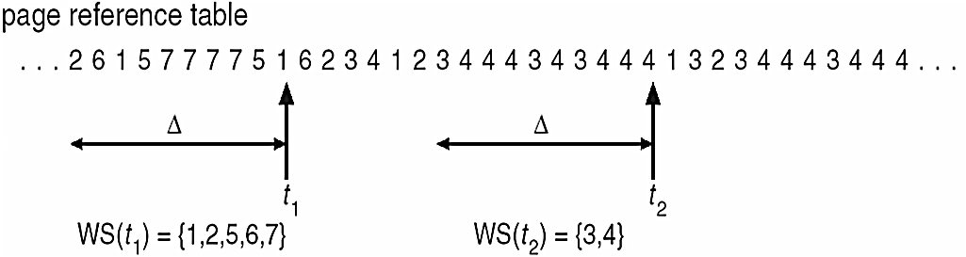
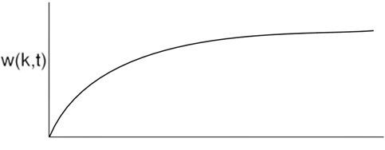
Çalışma Kümesi Sayfa Değişimi
Çalışma kümesi, k adet
en son erişilen sayfa.
w(k,t) fonksiyonu, t anında çalışan
kümenin boyutu.

Slide 49
Çalışma Kümesi Sayfa Değişimi
Sayfa hatası olduğunda, çalışma kümesinde olmayan sayfa çıkarılır.
Çalışma kümesi için,
  bir yazmaç tutulur ve
  maliyetli olacak her erişimde değeri bir kaydırılır (shift).
Her bellek erişiminde bellekteki sayfalar takip edilir. Masraflı. ☹
Her k erişim, bir çalışma kümesiyle sonuçlanır.
k adet bellek erişimi yerine sürecin koşma süresi (tau) kullanılabilir.
t koşma süresi boyunca erişilen son k sayfanın kaydı tutulur.
tau: time of actively used.

Slide 50
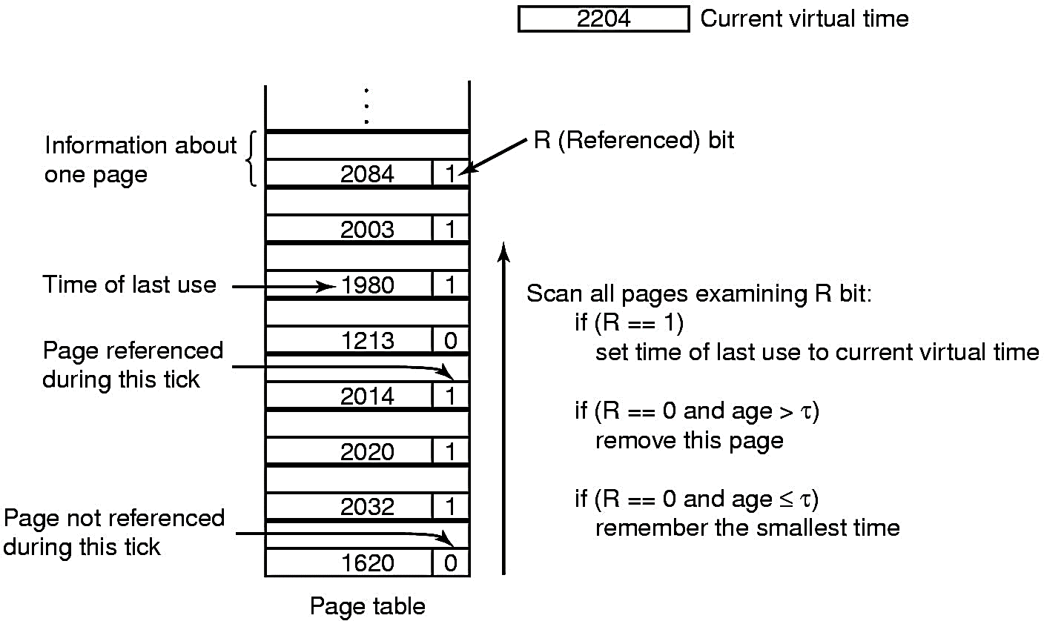
Çalışma Kümesi Sayfa Değişimi
R (referenced) biti periyodik olarak temizlenir.

Slide 51
Çalışma Kümesi Saat Sayfa Değişimi
Çalışma kümesi algoritması, sayfa hatasında sayfa tablosunu tarar.
Working Set Clock: basit ve etkili.
  Sayfa çerçeveleri dairesel bir listede tutulur.
  R biti 1 ise,
    sayfaya erişilmiştir.
    R'ye 0 ata. eli (clock hand) ilerlet.
  R biti 0 ise,
    M biti 0 ise ve (yaş > tau) ise yer değiştir.
    M biti 1 ise, eli ilerlet ve diske geri yazmayı çizelgele.

Slide 52
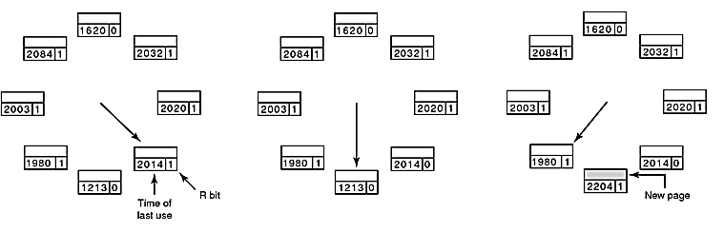
Çalışma Kümesi Saat Sayfa Değişimi
.

Slide 53
Çalışma Kümesi Saat Sayfa Değişimi
İki durumda da el başlangıç noktasına kadar gelir.
En az bir yazma çizelgelendi ise,
  İşaretçi temiz bir sayfa bulana kadar hareket eder.
Hiçbir yazma çizelgelenmedi ise,
  Tüm sayfalar çalışma kümesindedir.
  Temiz bir sayfa seçilir.
  Temiz sayfa yoksa,
    Geçerli sayfa kurban (victim), diske geri yaz.

Slide 54
Özet
Algoritma | Yorum
Optimum | Uygulanabilir değil, kıyaslama amaçlı.
Yakın Zamanda Kullanılmayan | Çok kaba.
İlk Giren İlk Çıkar | Önemli sayfaları çıkarabilir.
İkinci şans | İlk Giren İlk Çıkar'ın gelişmiş versiyonu.
Saat | Gerçekçi.
En Son Kullanılan | İyi performans, uygulanması zor.
Sık Kullanılmayan | En Son Kullanılan'a yakınsar, adil.
Çalışma Kümesi | Uygulanması maliyetli.
Çalışma Kümesi Saat | İyi, verimli bir algoritma.

Slide 55
Yerel ve Genel Tahsis Politikaları
Genel tahsis:
  Bir süreç, tüm çerçeveler arasından yedek bir çerçeve seçer.
  Bir süreç, başka bir süreç ile çerçeve paylaşabilir.
  Yüksek verim, süreçlerin yürütme süresi büyük ölçüde değişebilir.
Yerel tahsis:
  Süreçler yalnızca kendi çerçeve kümesinden seçim yapabilir.
  Süreç başına daha tutarlı performans elde edilir. ☺
  Bellek verimli kullanılmayabilir. ☹

Slide 56
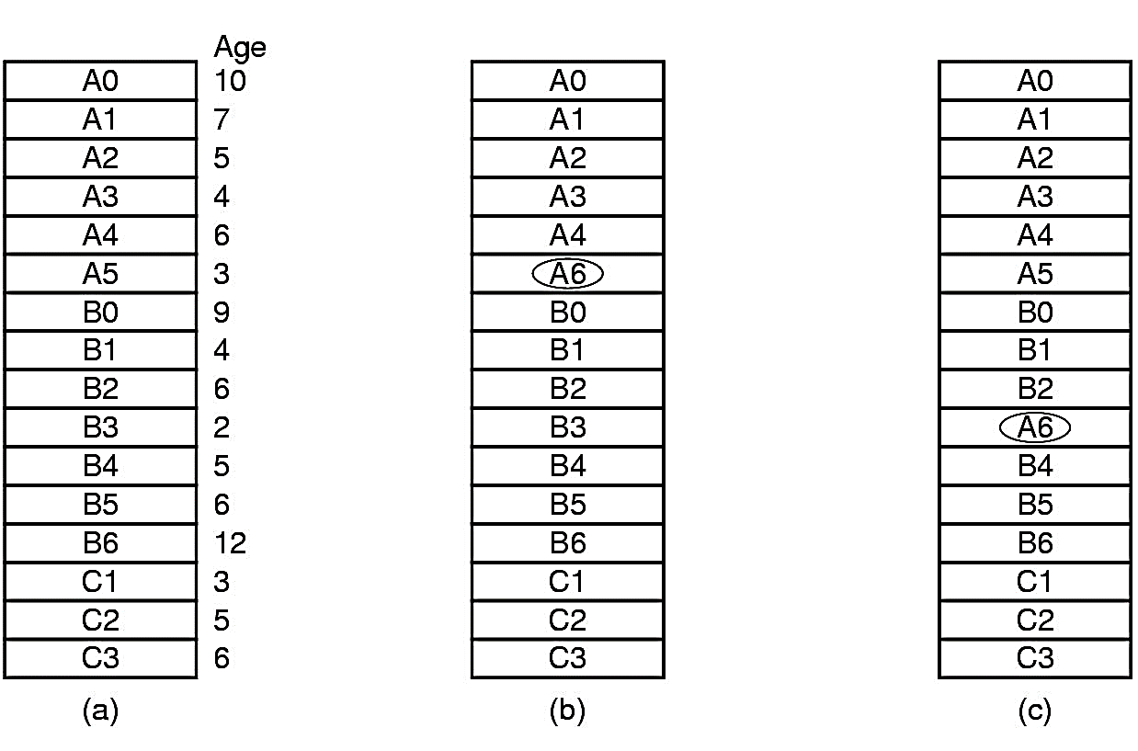
Yerel ve Genel Tahsis Politikaları
(a) Orijinal konfigürasyon. (b) Yerel tahsis. (c) Genel tahsis.

Slide 57
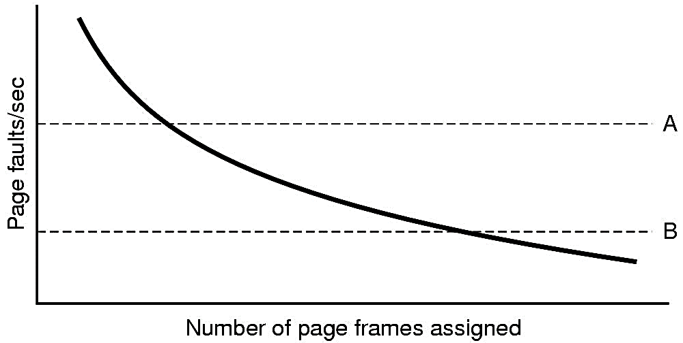
Yerel ve Genel Tahsis Politikaları
.

Slide 58
Belady Anomalisi
Daha çok çerçeve, daha iyi performans beklenir.!
Erişim sıralaması: 1 2 3 4 1 2 5 1 2 3 4 5
4 çerçeve: sayfa hatası: 10 kez, sayfa yer değiştirme: 6 kez
  1 1 1 1 1 1 5 5 5 5 4 4
  2 2 2 2 2 2 1 1 1 1 5
  3 3 3 3 3 3 2 2 2 2
  4 4 4 4 4 4 3 3 3
3 çerçeve: sayfa hatası: 9 kez, sayfa yer değiştirme: 6 kez
  1 1 1 4 4 4 5 5 5 5 5 5
  2 2 2 1 1 1 1 1 3 3 4
  3 3 3 2 2 2 2 2 4 4

Slide 59
Sayfa Tablosu Boyutu
Ek maliyet = se/p + p/2
  p, sayfa boyutu,
  s, süreç boyutu,
  e, sayfa tablosunun satır boyutu.
p = √(2se)
  s = 1 MB, e = 8 bayt, p = 4 KB en uygun.
  1 KB tipik.
  4-8 KB yaygın.

Slide 60

Temizleme İlkesi
İhtiyaç duyulduğunda kurban aramak yerine,
  Tahliye edilecek sayfaları bulmak için arka plan programı olmalı.
Arka plan (daemon) programı periyodik olarak uyanır.
Boşta çerçeve azsa, kullanılmayan çerçeveleri serbest bırakır.
Çerçeveler, tahliye edilmeden önce,
  Temiz (değiştirilmemiş) olmalı.

Slide 61
Boşa Çabalama (Thrashing)
Bir sürecin yeterli sayfası bellekte değil ise,
  Sayfa hata oranı yüksektir.
  Sayfa takası için sayfa hatası üretir.
  Mevcut çerçeve değiştirilir.
  Ancak hızlı bir şekilde takas edilmeli.
    CPU verimi düşer.
    İşletim sistemi süreç sayısının artması gerektiğini düşünür.
    Sisteme eklenen bir süreç daha.

Slide 62
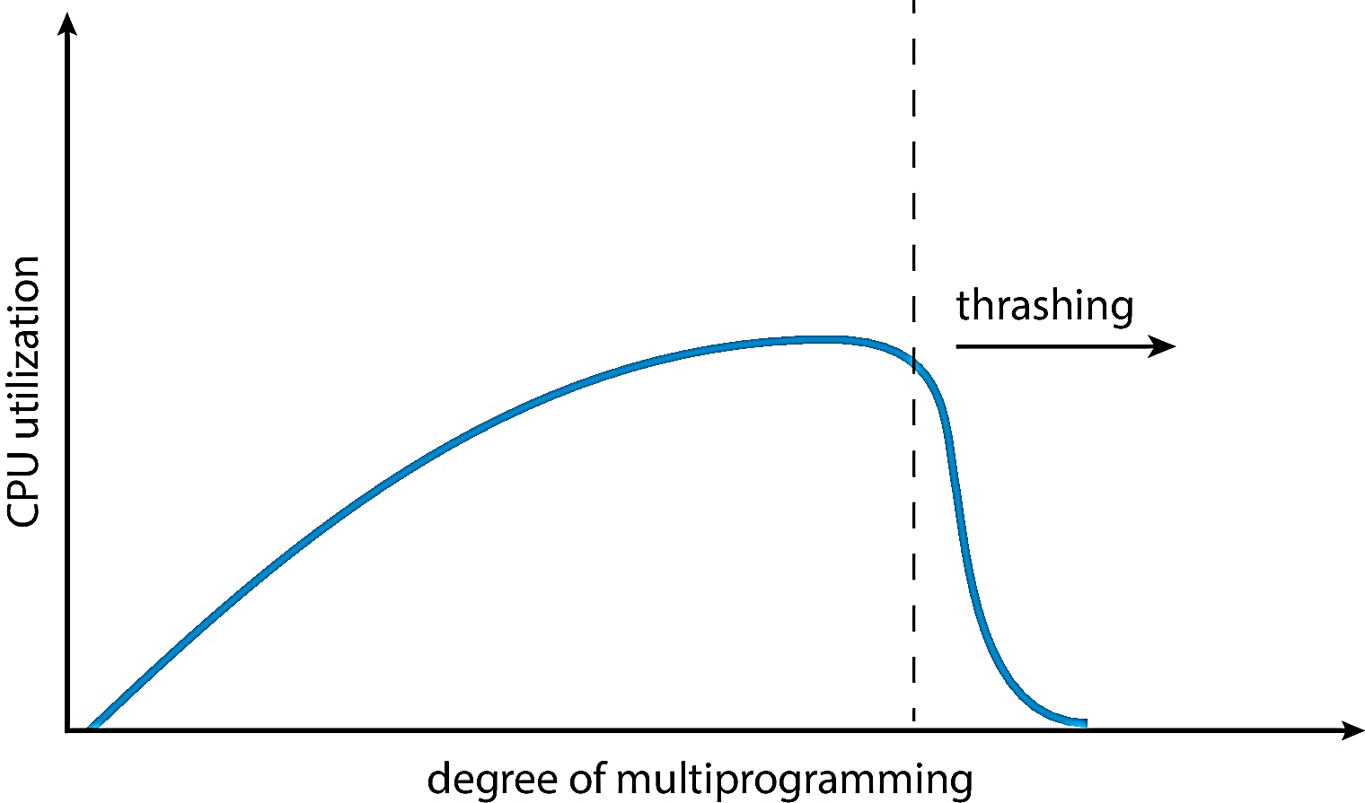
Boşa Çabalama (Thrashing)
Süreç, sayfaları takas etmekle meşgul.

Slide 63
Ön Sayfalama (Prepaging)
Süreç başlangıcında sayfa hatasını azaltmak için kullanılır.
Sürecin ihtiyaç duyacağı sayfaların bir kısmı hazırlanır.
Ancak, hazırlanan sayfalar kullanılmaz ise,
  G/Ç ve bellek boşa harcanmış olur.

Slide 64
SON

